Slide 1
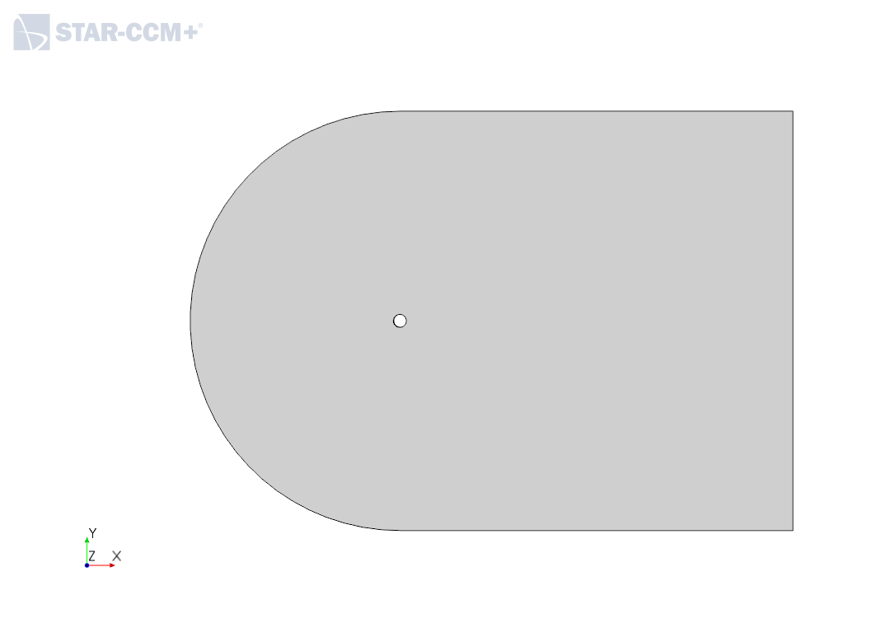
Re
Li
ρ
μ
Pout
Lw
Lrw
D

